Slide 1
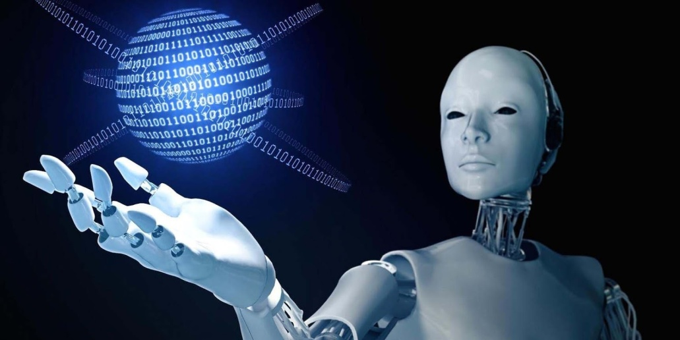
«Искусственный интеллект»
Выполнили:
Хаустов В.В.,
Урывский Д.В.,
Гордиенко А.В.
Группа: МИН 11
Проверила:
Борисова Е. В.
доцент.каф. ИТ, к.т.н.

Slide 2
Содержание:
История развития искусственного интеллекта
Понятие искусственный интеллект
Важность искусственного интеллекта
Сферы применения искусственного интеллекта
Плюсы и минусы искусственного интеллекта

Slide 3
История развития искусственного интеллекта
Термин «искусственный интеллект» появился в 1956 году, но настоящей популярности технология ИИ достигла лишь сегодня на фоне увеличения объемов данных, усовершенствования алгоритмов, оптимизации вычислительных мощностей и средств хранения данных.
Первые исследования в области ИИ, стартовавшие в 50-х годах прошлого века, были направлены на решение проблем и разработку систем символьных вычислений.
В 60-х годах это направление привлекло интерес Министерства обороны США: американские военные начали обучать компьютеры имитировать мыслительную деятельность человека.

Slide 4
Понятие искусственный интеллект
Искусственный интеллект (ИИ, англ. Artificial intelligence, AI) - наука и технология создания интеллектуальных машин, особенно интеллектуальных компьютерных программ.
ИИ связан со сходной задачей использования компьютеров для понимания человеческого интеллекта, но не обязательно ограничивается биологически правдоподобными методами.

Slide 5
Важность искусственного интеллекта
Важность искусственного интеллекта заключается в следующем:
1. ИИ позволяет автоматизировать повторяющиеся процессы обучения и поиска за счет использования данных.
2. ИИ делает существующие продукты интеллектуальными.
3. ИИ адаптируется благодаря алгоритмам прогрессивного обучения, чтобы дальнейшее программирование осуществлялось на основе данных.

Slide 6
Важность искусственного интеллекта
4. ИИ осуществляет более глубокий анализ больших объемов данных с помощью нейросетей со множеством скрытых уровней.
5. Глубинные нейросети позволяют ИИ достичь беспрецедентного уровня точности.
6. ИИ позволяет извлечь максимальную пользу из данных.

Slide 7
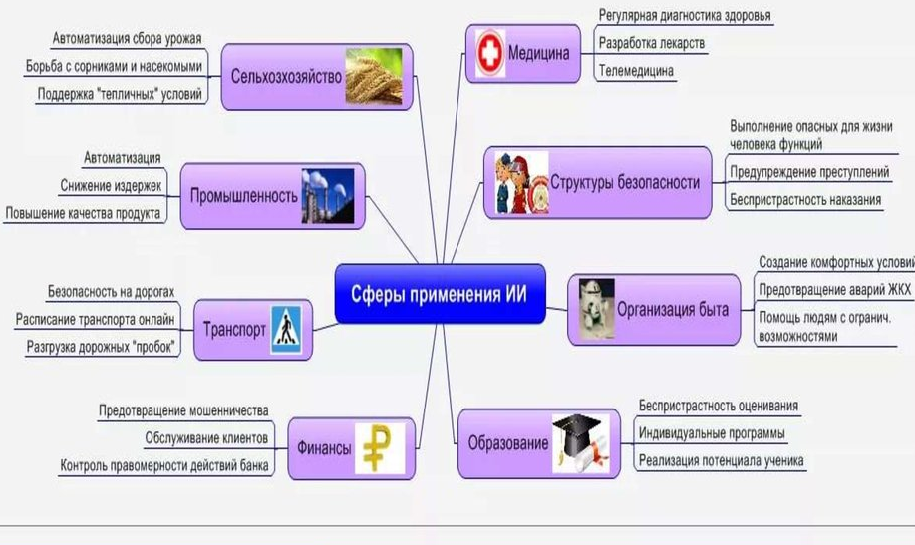
Сферы применения искусственного интеллекта

Slide 8
Плюсы искусственного интеллекта
ИИ уже используется для решения актуальных прикладных задач:
- экспертные системы помогают вырабатывать эффективные решения там, где не хватает высококвалифицированных специалистов;
- автономные устройства исследуют среды, где человек не может находиться без вреда для здоровья или опасности для жизни;
- ИИ способствует минимизации человеческого фактора в критически важных сферах деятельности на монотонных работах, там, где требуется многочасовая сосредоточенная деятельность;

Slide 9
Плюсы искусственного интеллекта
ИИ уже используется для решения актуальных прикладных задач:
- на транспорте ИИ используется для беспилотного управления поездами, автомобилями, судами, позволяя перемещаться длительное время без перерывов на отдых водителя;
- пользователям компьютеров ИИ предоставляет удобные интерфейсы, позволяющие отдавать команды и воспринимать информацию в естественной форме.

Slide 10
Минусы искусственного интеллекта
ИИ таит в себе ряд опасностей:
- в социально-политической сфере его применение может проявиться в виде стремления к тотальному контролю;
- с точки зрения экологии ИИ несет опасность;
- применение ИИ может отрицательно повлиять и на экономику.

